Slide 1
Мини-приложения C#
Подготовил: студент 3 курса
Рудаков Михаил

Slide 2

Урок 1: «Подготовка рабочей среды»
Для создания приложения нам потребуется IDE Visual Studio.

Slide 3
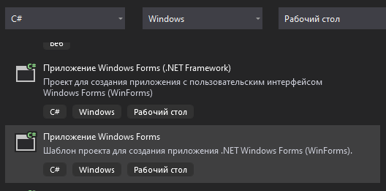
Создание проекта
Выбираем приложение Windows Forms.

Slide 4

Подготовка среды
Настраиваем «Панель управления», Панель «Свойства» и «Обозреватель решений» Их наличие важно.
Вид > Панель элементов

Slide 5
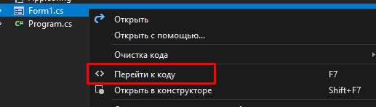
Урок 2: «Подготовка формы»
Весь наш основной код будет находиться в Form1.cs.
Перейти к коду формы можно с помощью нажатия горячей клавиши F7 или нажав правой кнопкой мыши по форме и далее выбрать «Перейти к коду»

Slide 6
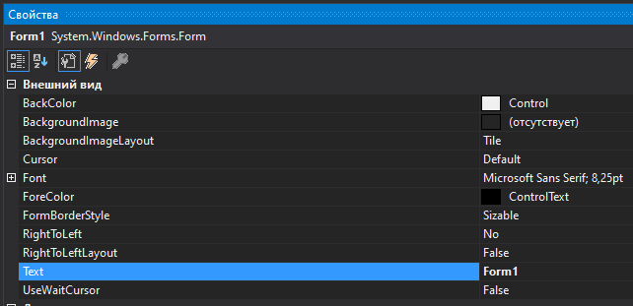

Свойства конструктора
Перейдём в панель «Свойства» и попробуем поменять некоторые параметры, например «Name» Таким образом изменяем параметр «Name» на «MainForm» вы также можете попробовать изменить и другие параметры.

Slide 7

Конструктор
С помощью «Панели элементов» добавляем в нашу форму MenuStrip
И получаем следующее:

Slide 8

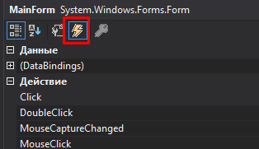
Конструктор
Для того, чтобы кнопка Exit работала нам нужно задать так называемое «событие».
Выбираем следующее и переходим в обработчик событий
Дабл-кликом выбираем параметр Click

Slide 9
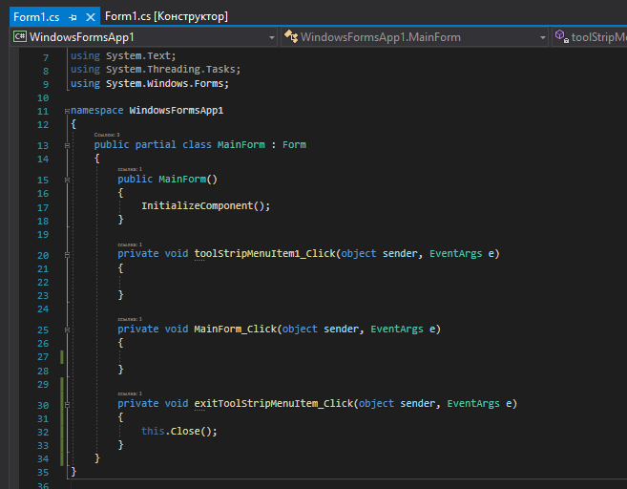
Конструктор
В итоге мы попадаем в файл с кодом
Прописываем всего одну команду: this.Close(); Теперь, после нажатия на вкладку Exit наша программа будет завершаться.

Slide 10
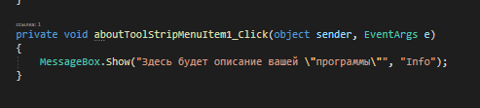

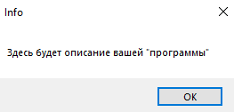
Конструктор
Далее создадим обработку события вкладке «About program».
Прописываем методу AboutProgramm_Click вывод сообщения о программе.

Slide 11

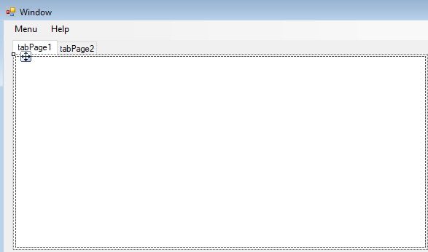
Урок 3: Счетчик
С помощью панели элементов добавляем форму

Slide 12
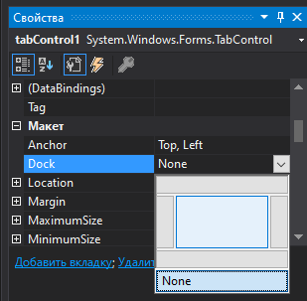
Добавление и настройка формы
Параметр Dock в свойствах позволяет
заполнить всю форму
Свойство tabPages отвечает за свойства страницы

Slide 13
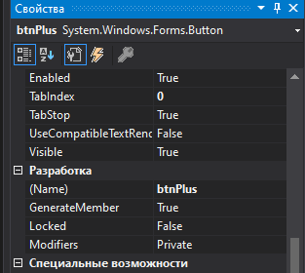
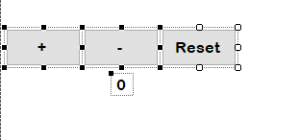

Добавление кнопки и текста
С помощью панели элементов > Button добавим 3 кнопки и Label - текст
В их свойствах зададим им название и текст
Далее, чтобы задать свойства стиля всем
элементам, выделим их, удерживая CTRL
И заменим шрифт

Slide 14
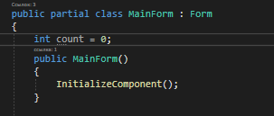
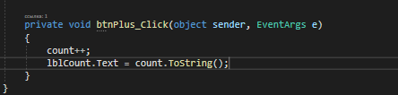
Добавление переменной
Теперь перейдем к коду и внутри класса MainForm объявим переменную
Далее добавим обработчик событий на кнопку ‘+’ и присвоим нашему тексту lblCount значение новой переменной

Slide 15
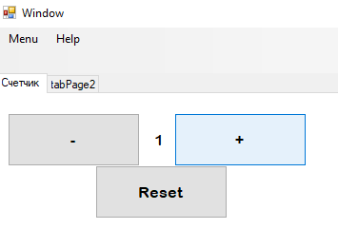
Проверка
Расставим все по своим местам и запустим программу:
При нажатии на кнопку + мы видим что значение label увеличивается

Slide 16
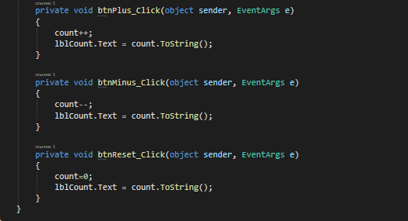
Настройка кнопок
Теперь аналогично добавим событие на кнопку ‘-’, которое будет уменьшать значение нашей переменной, а для кнопки Reset – обнуление переменной

Slide 17

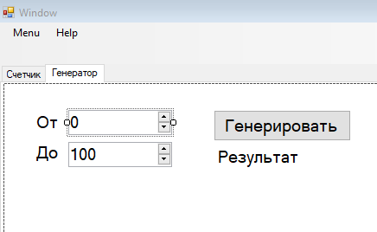
Урок 4: Генератор случайных чисел
Создадим 3 label, кнопку и NumericUpDown с помощью панели элементов.
Зададим им имена и текст, по желанию изменим параметры шрифта. Далее расположим так, как нам нужно

Slide 18
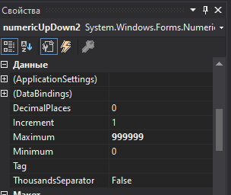
Создание событий
Для numericUpDown можно установить максимальные и минимальные значения в свойствах .

Slide 19
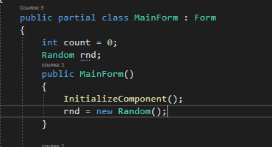
Создание событий
Для генерации случайных чисел нам необходимо объявить переменную класса Random и создаем экземпляр (с помощью метода new).

Slide 20
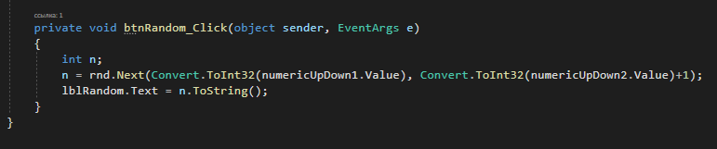
Создание событий
Следующим шагом мы создаем обработчик событий на созданную кнопку, где добавляем новую переменную типа Int и присваиваем ей случайное целое число с заданным диапазоном, в который входят значения numericUpDown1, заданные пользователем. К последнему значению добавим +1, чтобы крайнее значение тоже входило в диапазон. И выведем результат в наш label.

Slide 21
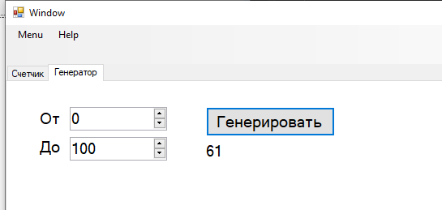
Проверка
Запустим и проверим наш генератор.

Slide 22
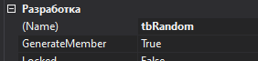


Урок 5: Генератор случайных чисел
Создадим textBox для того чтобы запомнить выпадающие числа. Расположим его и переименуем в свойствах элемента.
После этого необходимо переключить его в многострочный и включим ReadOnly

Slide 23
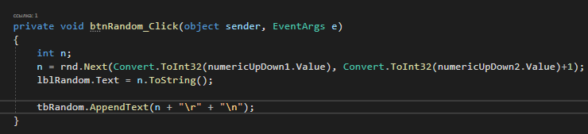
Обработчик событий
Для того чтобы созданные числа записывались в наше новое поле, нужно добавить в обработчик событий для кнопки следующее:

Slide 24
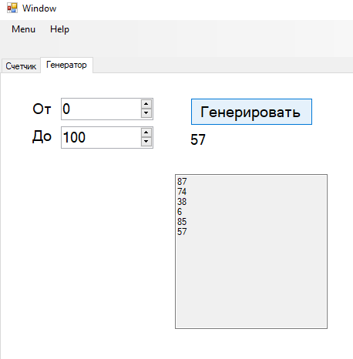

Проверка
Также можем добавить возможность прокручивать список с помощью слайдера

Slide 25

Очистка списка
Создаем кнопку, задаем ей параметры и переходим в обработчик событий, где прописываем следующее:

Slide 26

Копируем результаты из списка
Создадим очередную кнопку с название btnRandomCopy и в обработчике событий с помощью класса Clipboard выполним метод SetText(переменная.свойство).

Slide 27
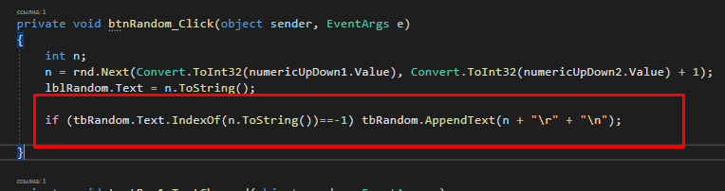
Создание случайных чисел без повторений
В обработчике событий кнопки генерации пропишем условие с методом IndexOf, который пытается найти строчку в тексте и если она не найдена, то добавляет.

Slide 28
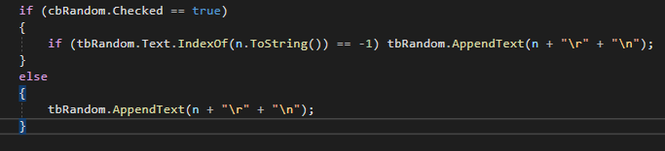
Добавление функции
Создадим возможность вкл/выкл предыдущей функции.
Для этого добавим элемент CheckBox и в обработчике событий кнопки генерации пропишем еще одно условие:

Slide 29
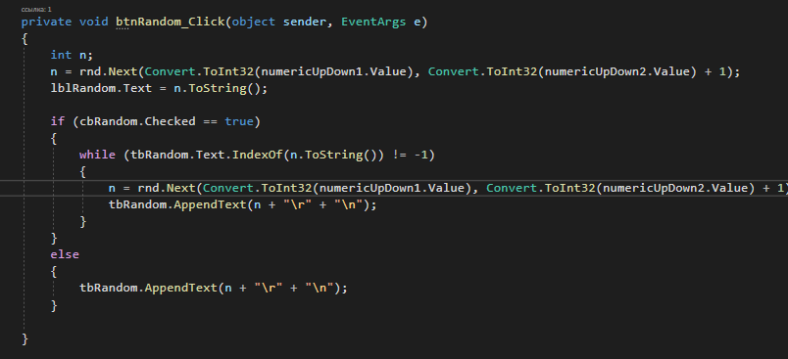
Создание цикла
Вместо условия проверки создадим цикл while в котором число будет генерироваться до тех пор, пока они все не переберутся

Slide 30
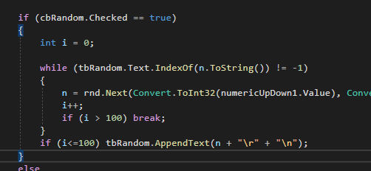
Избавляемся от проблем
Когда все числа уже будут записаны в TextBox, из-за цикла программа зависнет.
Для того чтобы этого избежать, добавим счетчик, который считает количество попыток сгенерировать новое число

Slide 31
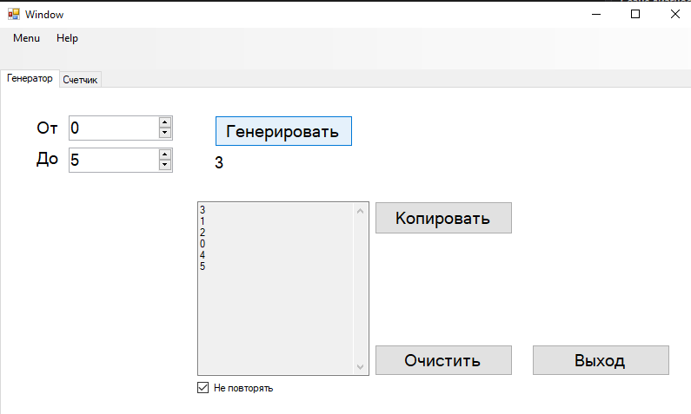
Результат
Теперь у нас есть параметр, который позволяет избежать повторений сгенерированных чисел в списке и который не позволит генерировать уже существующие в этом списке числа до тех пор, пока не переберет весь диапазон.

Slide 32
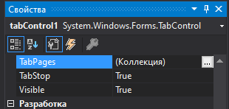
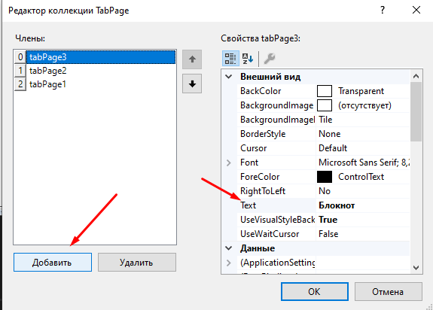
Урок 6: Создание Блокнота
Создадим 3 вкладку в tabControl и переименуем свойство text.

Slide 33


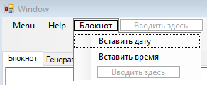
Поле
Добавим и растянем его на все окно.
Создадим подпункт «блокнот»

Slide 34
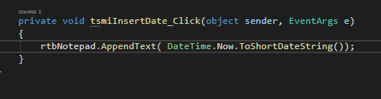
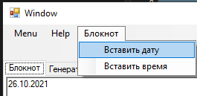
Вставка времени и даты
В обработчике событий прописываем структуру DateTime, которая выведет текущую дату в кратком формате.
Проверим: *Также можем добавить “\n”

Slide 35
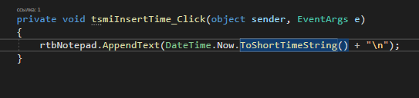
Вставка времени и даты
По аналогии добавляем обработчик событий на вставку времени

Slide 36
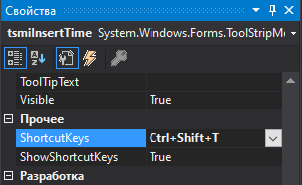
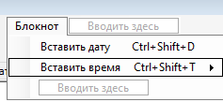
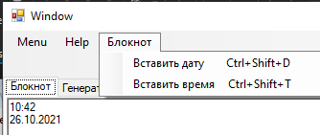
Горячие клавиши
Для удобства в свойствах меню включим ShortCutKeys и добавим комбинацию на вставку времени и даты.
Теперь при нажатии сочетания клавиш
Ctrl+Shift+D
Ctrl+Shift+T будут вставлять дата и время

Slide 37

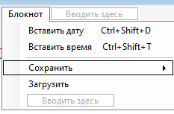

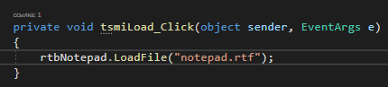
Сохранить/загрузить
Для добавления разделителя пишем “–”:
Добавляем «сохранить» и «загрузить»
В обработчике событий:

Slide 38

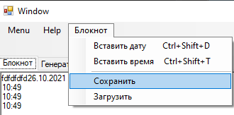

Сохранить/загрузить
Файл сохранился в папке. Его можно и загрузить.
Добавим горячие клавиши

Slide 39
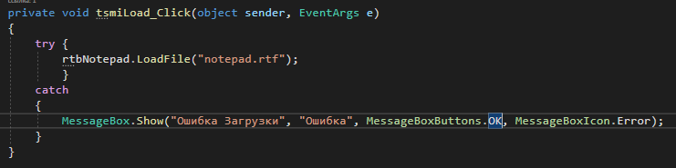
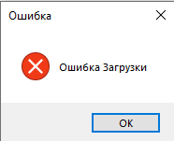
Обработка исключений
В блок try заключим наше действие, а в catch последствия ошибки.
Попробуем открыть несуществующий файл:

Slide 40
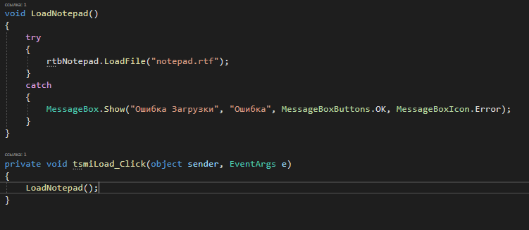
Создание метода

Slide 41
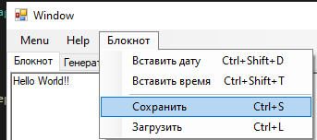
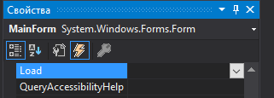
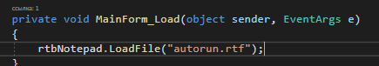
Автоматическая загрузка
Сделаем так, чтобы при запуске программы, у нас автоматически загружался готовый файл с текстом в наш блокнот.
Для этого с помощью нашего блокнота создадим файл и что-нибудь напишем.
В обработчике событий основной
формы добавим событие Load

Slide 42


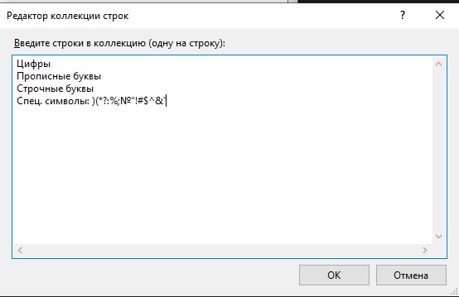
Урок 7: Генератор паролей
Создадим в нашей коллекции еще одну вкладку и переименуем свойство text в “Пароли”.
Далее добавим для создания списка элементов.
В свойстве Items напишем список элементов

Slide 43


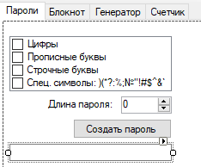
Настройка и добавление кол-ва символов
Изменим свойство для того, чтобы выбирать элементы в списке по одному нажатию, вместо двух.
Добавим элемент для задания длины пароля, а также button, label и textbox.
Зададим имена элементам.

Slide 44
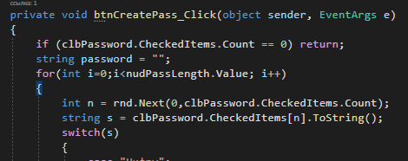
Обработчик события кнопки
Для начала создадим проверку условия: должен быть выбран хотя-бы один элемент списка с критериями.
Далее пропишем цикл, где количество выбранных элементов списка критериев запишется в массив
Конструкция Switch используется для сравнения переменной s сразу с несколькими вариантами, в зависимости от которых будет генерироваться пароль.

Slide 45
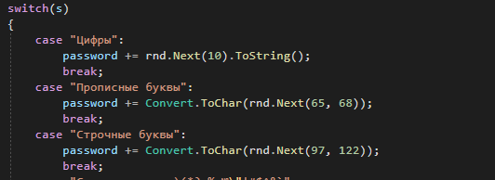
Проверка вариантов
В зависимости от выбранных в списке критериев, программа будет генерировать пароль. Для того чтобы правильно настроить выборку и сам генератор нам понадобится конструкция Switch{Case}.
Цифры особых проблем не вызовут, но для прописных и строчных букв нам понадобится список символов Alt-код, с помощью которого мы выставим нужный нам диапазон.

Slide 46


Массив специальных символов
Для спец. символов, чтобы упростить нам задачу, мы создадим массив и воспользуемся default.
Массив:
Вариант со специальными символами:
Код генератора паролей.
После проверки критериев, мы присваиваем в свойство нашего TextBox.Text сгенерированный пароль.

Slide 47


Проверка
Запустим наш генератор, выберем все критерии и длину пароля 12 символов.
Получаем наш пароль, который соответствуем всем требованиям.
Также можем добавить функцию, которая будет сразу копировать созданный пароль:

